Slide 1
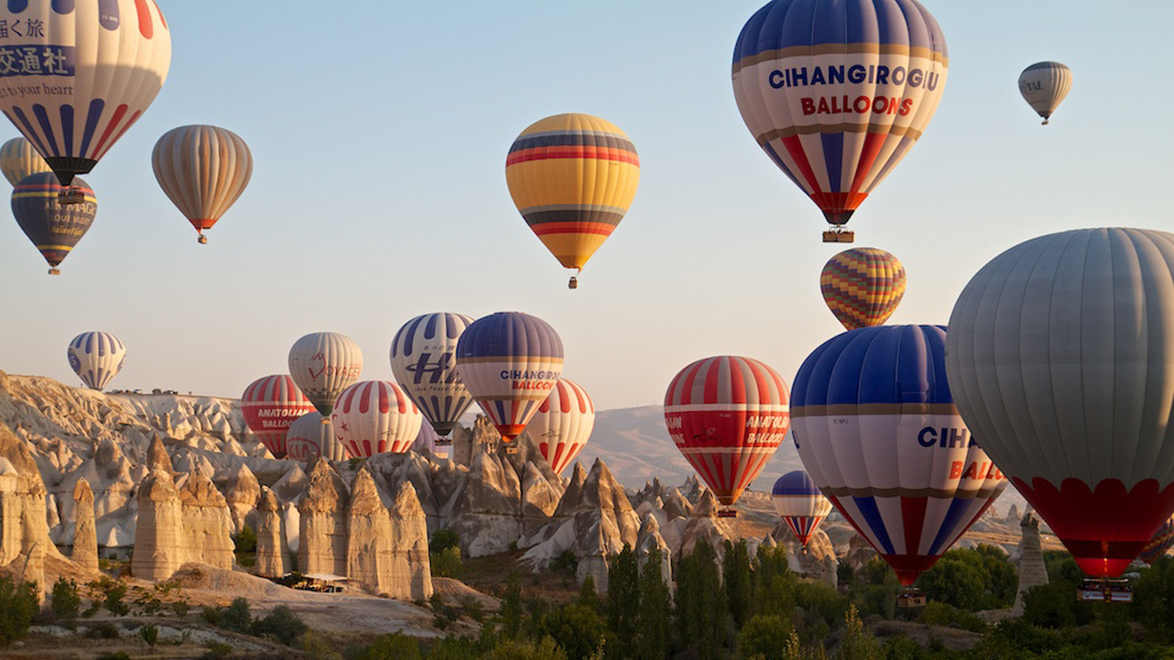
Εισαγωγή στα αέρια

Slide 2


Γιατί μελετάμε τα αέρια;
Τα σώματα σε αέρια κατάσταση είναι η πιο διαδεδομένη μορφή σωμάτων που βρίσκονται στο περιβάλλον μας, στη Γη.
Η ατμόσφαιρα της Γης αποτελείται από
άζωτο (περιεκτικότητα 78% v/v),
οξυγόνο (περιεκτικότητα 21% v/v), αλλά και
αργό, διοξείδιο του άνθρακα, υδρογόνο κλπ.

Slide 3
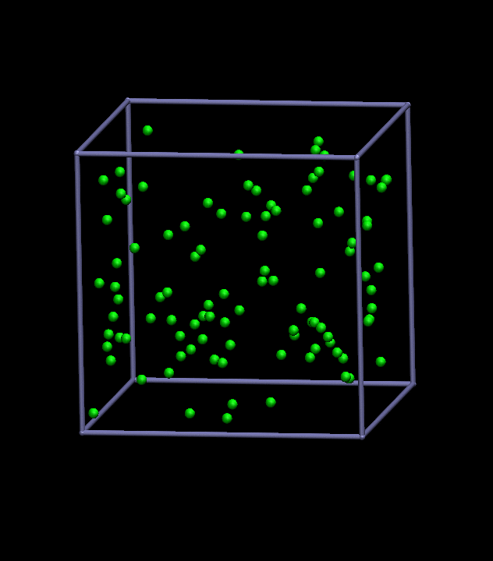
Χαρακτηριστικά των αερίων
Ένα αέριο αποτελείται από σωματίδια (μόρια ή άτομα).
Οι αποστάσεις μεταξύ των σωματιδίων είναι μεγάλες.
Οι δυνάμεις μεταξύ των σωματιδίων είναι πολύ μικρές.
Τα σωματίδια βρίσκονται σε διαρκή κίνηση και συγκρούονται μεταξύ τους ή με τα τοιχώματα του χώρου όπου μέσα βρίσκονται.
Μεταξύ δύο διαδοχικών συγκρούσεων, η κίνηση θεωρείται ευθύγραμμη ομαλή, με ταχύτητα που φτάνει τα 1600 km/h.

Slide 4
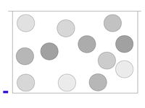
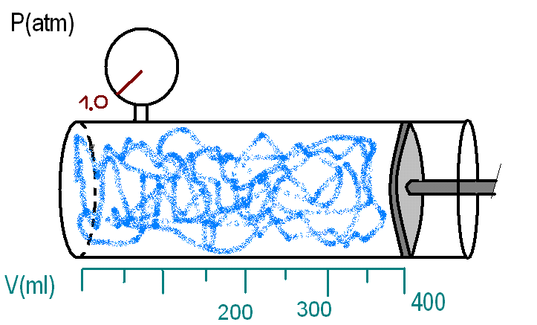
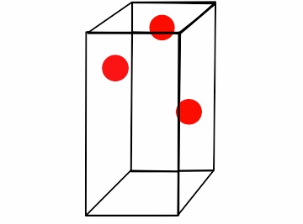
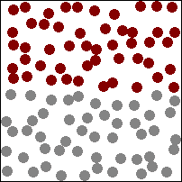
Παρουσιάζουν μεγάλη συμπιεστότητα.
Δεν έχουν σταθερό σχήμα και όγκο, αλλά «δανείζονται» το σχήμα και τον όγκο του χώρου που τα «φιλοξενεί».
Η ταχύτητα των σωματιδίων και ο όγκος τους μεταβάλλονται με την μεταβολή της θερμοκρασίας τους.
Παρουσιάζουν μικρό ιξώδες.
Συνήθως έχουν χαμηλή πυκνότητα.
Αναμειγνύονται πολύ εύκολα.

Slide 5
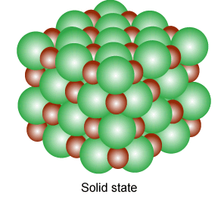
…… σε αντίθεση,
τα σωματίδια που δομούν τα στερεά
βρίσκονται σε μικρή απόσταση μεταξύ τους,
οι δυνάμεις που αναπτύσσονται ανάμεσά τους είναι ισχυρές,
έχουν ορισμένο σχήμα και όγκο,
ταλαντώνονται και δεν μετατοπίζονται.

Slide 6
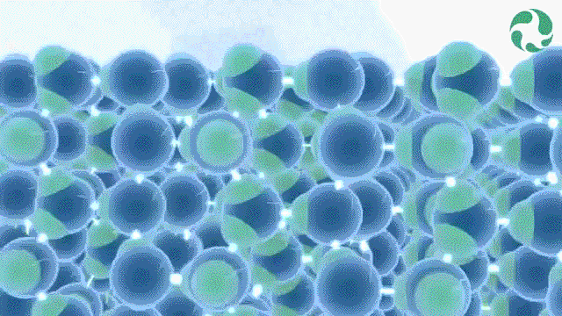
… και τα σωματίδια των υγρών
βρίσκονται σε κοντινή απόσταση μεταξύ τους,
οι δυνάμεις που αναπτύσσονται ανάμεσά τους είναι σημαντικές,
έχουν ορισμένο όγκο αλλά όχι δικό τους σχήμα.
μόρια υγρού νερού

Slide 7
Προσπαθώντας να κατανοήσουμε την συμπεριφορά των αερίων θα μελετήσουμε
τους νόμους των αερίων.
Οι νόμοι των αερίων μας δίνουν την μαθηματική ερμηνεία της συμπεριφοράς των αερίων.
Στη συνέχεια, θα μελετήσουμε
την κινητική θεωρία των αερίων.
Η μελέτη της Κινητικής θεωρίας θα στηριχτεί στη μελέτη της συμπεριφοράς ενός ιδανικού αερίου.

Slide 8
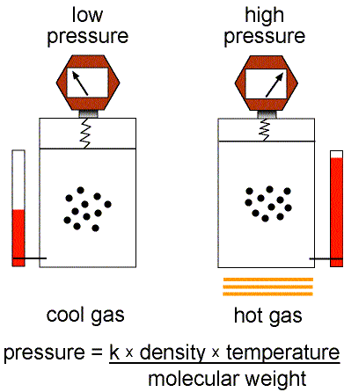
Εισαγωγή στους Νόμους των αερίων
μικρή
πίεση
μεγάλη
πίεση

Slide 9
Θα μελετήσουμε μακροσκοπικά ένα αέριο μέσα από το συσχετισμό
της πίεσης,
του όγκου
θερμοκρασίας, του αερίου.
και της

Slide 10
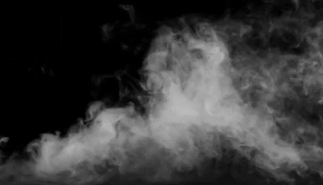
Μακροσκοπική και Μικροσκοπική μελέτη

Slide 11
Βλέποντας τον καπνό του τσιγάρου λέμε ότι κάνουμε
«μακροσκοπική παρατήρηση».
Θα χρησιμοποιούσαμε τον ίδιο χαρακτηρισμό, αν ο καπνός βρισκόταν σ’ ένα κλειστό μπουκάλι και μετρούσαμε κατάλληλα την πίεση του, την θερμοκρασία του ή τον όγκο του.
Γενικά, η μελέτη θα λέγεται μακροσκοπική, όταν σ’ αυτή δεν υπεισέρχονται υποθέσεις, θεωρίες ή μεγέθη που έχουν σχέση με τα δομικά συστατικά των αντικειμένων, που συμμετέχουν στο φαινόμενο.

Slide 12

Παρατηρώντας το άναμμα της λάμπας, κάνουμε μακροσκοπική μελέτη.
Αν μετρήσουμε με τα κατάλληλα όργανα
την τάση στα άκρα της λάμπας ή
την ένταση του ρεύματος που διατρέχει το σύρμα της λάμπας ή
την θερμοκρασία του σύρματος,
τότε κάνουμε μακροσκοπική μελέτη.

Slide 13
…… αντίθετα,
Αν πάρουμε υπόψη μας για τον καπνό ότι αποτελείται από σωματίδια και μελετήσουμε τον τρόπο που κινούνται και που συγκρούονται, μεταξύ τους ή με τα τοιχώματα του δοχείου, τότε θα κάνουμε «μικροσκοπική μελέτη».
Παρόμοια, αν για τη λάμπα πάρουμε υπόψη μας
το είδος των σωματιδίων που κινούνται μέσα στο σύρμα ή
την ταχύτητά τους ή
τις κρούσεις τους,
τότε θα κάνουμε «μικροσκοπική μελέτη».

Slide 14
Για να περιγράψουμε τη συμπεριφορά μιας ποσότητας αερίου, χρειάζεται να γνωρίζουμε τις τιμές των φυσικών μεγεθών: πίεση (p), όγκος (V), θερμοκρασία (Τ).
Τα μεγέθη αυτά είναι οι θερμοδυναμικές μεταβλητές του ιδανικού αερίου.
Θα μελετήσουμε μακροσκοπικά ένα αέριο μέσα από το συσχετισμό
της πίεσης,
του όγκου και της
θερμοκρασίας του.

Slide 15

Ένα θερμοδυναμικό σύστημα είναι σε θερμοδυναμική ισορροπία, όταν οι θερμοδυναμικές μεταβλητές (p, V, T) που το περιγράφουν έχουν την ίδια τιμή σε όλη την έκταση του αερίου.
Κατάσταση
μη ισορροπίας
p₀, Τ₀
p₁, Τ₁
Κατάσταση
ισορροπίας Α
Κατάσταση
ισορροπίας Β

Slide 16
Η κατάσταση θερμοδυναμικής ισορροπίας ενός συστήματος μπορεί να παρασταθεί γραφικά στο επίπεδο με ένα σημείο.
p
p₁
Β
p₀
Α
Τ₀
Τ₁
Τ

Slide 17
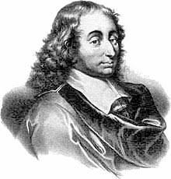
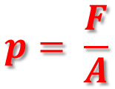
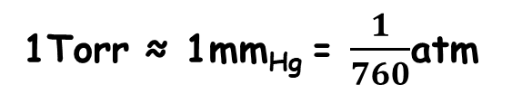

Ας θυμηθούμε…
Πίεση p είναι το μονόμετρο μέγεθος που υπολογίζεται από το πηλίκο του μέτρου της δύναμης F που ασκείται κάθετα σε μία επιφάνεια A προς το εμβαδόν της επιφάνειας.
$$p= \frac{F}{A}$$
1Pa
=
$$\frac{N}{m^{2}}$$
(1Πασκάλ)
Μονάδα μέτρησης της πίεσης στο SI:
Blaise Pascal
1623 -1662
1atm = 1,013.10⁵Pa ≈ 10⁵Pa
= 760Torr
Άλλες μονάδες πίεσης
1bar = 10⁵Pa ≈ 1atm
1Torr ≈ 1mm_{Hg} = $\frac{1}{760}$atm

Slide 18
Για τον όγκο V
Μονάδα όγκου στο S.I. είναι: 1m³
1m³ = 1000L
Άλλη μονάδα όγκου
1L (1 λίτρο)
Για την (απόλυτη) θερμοκρασία Τ
Μονάδα θερμοκρασίας στο S.I. είναι: 1 βαθμός Κέλβιν (1K)
Άλλη μονάδα θερμοκρασίας
1⁰C (1 βαθμός Κελσίου)
Σχέση κλίμακας Κέλβιν (Τ) και Κελσίου (θ)
Τ = 273 + θ
π.χ. θ = 27⁰C
Τ = 273 + 27 = 300Κ

Slide 19
Χαρακτηρισμός μεταβολών
Αύξηση όγκου:
Εκτόνωση
Αύξηση πίεσης:
Συμπίεση
Αύξηση θερμοκρασίας:
Θέρμανση
Μείωση θερμοκρασίας:
Ψύξη
Είναι δυνατόν μια μεταβολή κατάστασης να μπορεί να χαρακτηριστεί με δύο διαφορετικούς τρόπους π.χ. «θέρμανση», αλλά και «εκτόνωση».

Slide 20
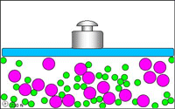
Νόμοι των αερίων

Slide 21
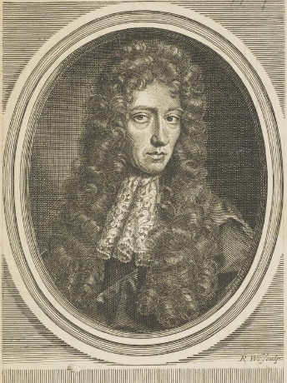
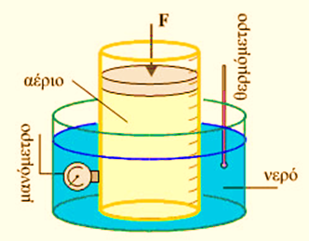
Νόμος του Boyle (Μπόιλ)
Ισόθερμη μεταβολή
Η πίεση ορισμένης ποσότητας αερίου, του οποίου η θερμοκρασία παραμένει σταθερή, είναι αντίστροφα ανάλογη με τον όγκο του.
Robert Boyle
(1627 – 1691)
Το αέριο βρίσκεται μέσα σε ογκομετρικό δοχείο. Το δοχείο με το αέριο περιβάλλεται από λουτρό με νερό, του οποίου η θερμοκρασία διατηρείται σταθερή.
p.V = σταθ., όταν Τ = σταθ.

Slide 22
Γραφικές παραστάσεις του νόμου Boyle
a. Πίεσης – Όγκου (p – V)
p/Pa
A
Τ_{Α} = Τ_{Β}
p₁
ισόθερμη καμπύλη
p₂
B
0
V₁
V₂
V/m³
Ισόθερμη εκτόνωση

Slide 23
β. Πίεσης - Θερμοκρασίας
γ. Όγκου - Θερμοκρασίας
p/Pa
V/m³
A
B
p₁
V₂
p₂
B
V₁
A
0
0
Τ
Τ
T/K
T/K
Ισόθερμη εκτόνωση
Ισόθερμη εκτόνωση
(Τ = σταθ., p , V )
(Τ = σταθ., V , p )

Slide 24
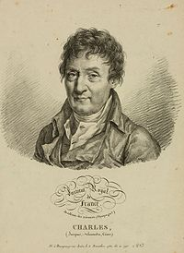
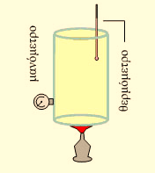
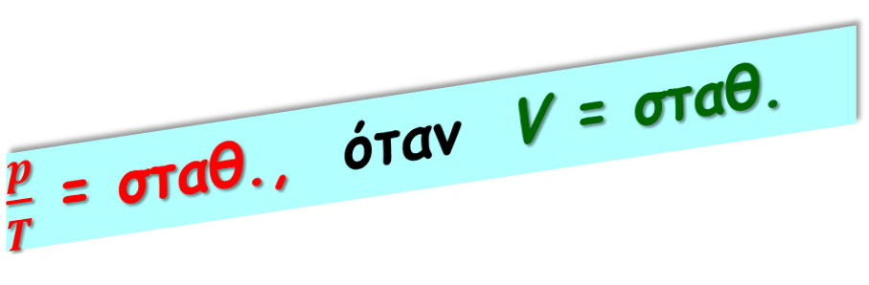
Νόμος του Charles (Σαρλ)
Ισόχωρη μεταβολή
Η πίεση ορισμένης ποσότητας αερίου του οποίου ο όγκος διατηρείται σταθερός είναι ανάλογη με την απόλυτη θερμοκρασία του αερίου.
Jacques Charles
(1746 – 1823)
Το αέριο βρίσκεται μέσα
σε δοχείο σταθερού όγκου.
Καθώς θερμαίνεται αυξάνεται η πίεσή του.
$\frac{p}{T}$ = σταθ., όταν V = σταθ.

Slide 25
Γραφικές παραστάσεις του νόμου Charles
a. Πίεσης – Θερμοκρασίας (p – Τ)
p/Pa
V = σταθ.
p₂
B
p₁
A
0
T₁
T₂
T/K
Ισόχωρη θέρμανση

Slide 26
β. Πίεσης - Όγκου
γ. Όγκου - Θερμοκρασίας
p/Pa
V/m³
T₂ > T₁
ισόθερμες καμπύλες
B
p₂
A
B
T₂
V
p₁
T₁
A
0
0
T₁
T₂
V
V/m³
T/K
Ισόχωρη θέρμανση
Ισόχωρη θέρμανση
(V = σταθ., p , T )
(V = σταθ., T , p )

Slide 27
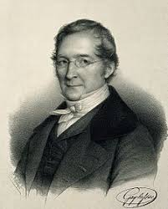
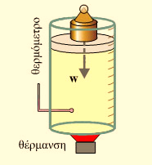
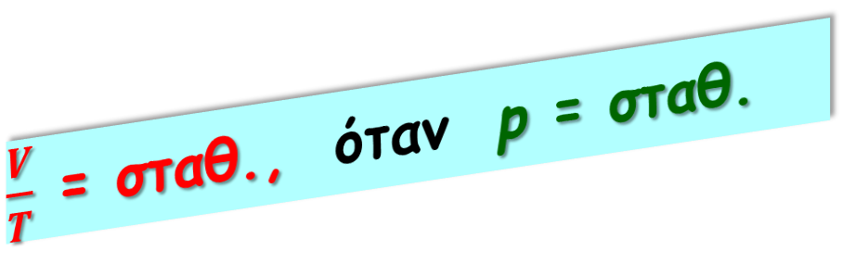
Νόμος του Gay-Lussac (Γκέι-Λουσάκ)
Ισοβαρής μεταβολή
Ο όγκος ορισμένης ποσότητας αερίου, όταν η πίεσή του διατηρείται σταθερή, είναι ανάλογος με την απόλυτη θερμοκρασία του.
Joseph Gay-Lussac
(1778 – 1850)
Καθώς το αέριο θερμαίνεται ο όγκος του αυξάνεται. Η πίεση του αερίου διατηρείται σταθερή με ένα βάρος τοποθετημένο πάνω στο έμβολο.
$\frac{V}{T}$ = σταθ., όταν p = σταθ.

Slide 28
Γραφικές παραστάσεις του νόμου Gay-Lussac
α. Όγκου - Θερμοκρασίας
V/m³
p = σταθ.
V₂
B
V₁
A
0
T₁
T₂
T/K
Ισοβαρής θέρμανση ή εκτόνωση

Slide 29
β. Πίεσης - Όγκου
γ. Πίεσης - Θερμοκρασίας
p/Pa
T₂ > T₁
ισόθερμες καμπύλες
p/Pa
A
B
A
B
p
p
T₂
T₁
0
0
V₁
V₂
V/m³
T₁
T₂
T/K
Ισοβαρής θέρμανση ή εκτόνωση
Ισοβαρής θέρμανση ή εκτόνωση
(p = σταθ., V , T )
(p = σταθ., T , V )

Slide 30
Η ολοκλήρωση της μελέτης του θέματος
«Νόμοι των Αερίων»
θα γίνει στην επόμενη ανάρτηση, αφού εξετασθεί και το θέμα
«Καταστατική Εξίσωση των Ιδανικών Αερίων».

Slide 31
Σχεδίαση Γραφικών Παραστάσεων
Με τις πειραματικές τιμές που δίνονται στους παρακάτω πίνακες, να σχεδιάσετε σε μιλιμετρέ χαρτί τις αντίστοιχες γραφικές παραστάσεις:
1. p - V
T=300K n=1mol | V/L | 5,98 | 6,98 | 7,98 | 8,98 | 9,98 | 10,98 | 11,98 | 12,98 | 13,98 | 14.98
 | p/atm | 4,12 | 3,53 | 3,09 | 2,75 | 2,47 | 2,25 | 2,06 | 1,90 | 1,77 | 1,65

Slide 32
2. V - T
p=5atm n=1mol | T/K | 304 | 310 | 315 | 330 | 350
 | V/L | 5 | 5,10 | 5,19 | 5,43 | 5,76
3. p - T
V=4L n=1mol | T/K | 148,11 | 245,23 | 342,35 | 366,63
 | p/atm | 3,05 | 5,05 | 7,05 | 7,55
1L = 10⁻³ m³ , 1atm = 1,013.10⁵ Pa

Slide 33
Παρακάτω δίνονται μερικές διευθύνσεις όπου μπορείτε
να βρείτε αναρτήσεις για το θέμα « Νόμοι των αερίων ».
Διαδικτυακό μάθημα από τον Σωκράτη Καλέλη εδώ.
Διαδικτυακή παρουσίαση προσομοίωσης (applet) από τον Σταύρο Λουβερδή εδώ.
Παρουσίαση προσομοιώσεων από τον Ηλία Σιτσανλή εδώ.
Παρουσίαση προσομοίωσης από το phet Colorado εδώ.
Εγχειρίδιο οδηγιών χρήσης της συσκευής πειραμάτων για τους νόμους των αερίων εδώ. (Η συσκευή υπάρχει στα εργαστήρια των Λυκείων).
Φύλλο πειραματικής άσκησης στο νόμο του Boyle εδώ.
Πολλές ερωτήσεις και ασκήσεις από το Υλικό Φυσικής – Χημείας εδώ.

Slide 34
Ερωτήσεις σε Νόμοι Αερίων
35 Ερωτήσεις Β’ Θέματος από την Τράπεζα Θεμάτων του ΙΕΠ εδώ.
Στο αρχείο θα βρείτε 35 ερωτήσεις Β' θέματος της ύλης Θετικού Προσανατολισμού, σχετικά με την Κινητική των Αερίων (Νόμοι των αερίων, Καταστατική εξίσωση των ιδανικών αερίων, Κινητική θεωρία).
15 Ερωτήσεις Πολλαπλής Επιλογής με το πρόγραμμα Hot Potatoes εδώ.

Slide 35
Εφαρμογές

Slide 36
Ερωτήσεις από το βιβλίο
(από σελ. 88)

Slide 37
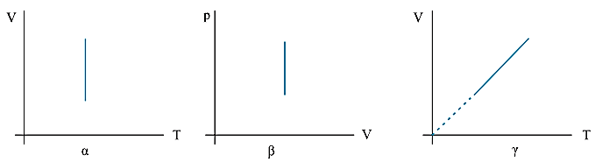
1. Ποιο από τα παρακάτω διαγράμματα αντιστοιχεί
1) σε ισοβαρή και 2) σε ισόθερμη μεταβολή;
Ισοβαρής: (γ)
Ισόθερμη: (α)

Slide 38
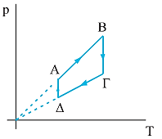
2. Η μεταβολή ΑΒΓΔ που παριστάνεται στο παραπάνω διάγραμμα αποτελείται:
α) Από δύο ισόχωρες και δύο ισόθερμες μεταβολές.
β) Από δύο ισοβαρείς και δύο ισόθερμες μεταβολές.
γ) Από δύο ισοβαρείς και δύο ισόχωρες μεταβολές.
Να επιλέξετε τη σωστή απάντηση.

Slide 39
3. Να αντιστοιχίσετε τις μεταβολές της αριστερής στήλης σε σχέσεις της
δεξιάς στήλης.
α) p/V = σταθ.
β) p/T = σταθ.
γ) V/T = σταθ.
δ) pV = σταθ.
1) Ισόθερμη μεταβολή
2) Ισόχωρη μεταβολή
3) Ισοβαρής μεταβολή

Slide 40
Ασκήσεις από το βιβλίο
(από σελ. 91)

Slide 41
16. Δοχείο σταθερού όγκου περιέχει αέρα σε θερμοκρασία 27°C και πίεση 1atm. Θερμαίνουμε το δοχείο ώστε η θερμοκρασία του αερίου να αυξηθεί κατά 60°C. Πόση θα γίνει η πίεση;
(1,2atm)
17. Αέριο βρίσκεται μέσα σε κατακόρυφο κυλινδρικό δοχείο. Το δοχείο κλείνεται με εφαρμοστό έμβολο, πάνω στο οποίο τοποθετούνται διάφορα σταθμά. Το αέριο βρίσκεται σε θερμοκρασία 27°C και καταλαμβάνει όγκο 0,20m³. Ψύχουμε το αέριο στους -3°C. Ποιος θα είναι ο νέος όγκος του αερίου;
(0,18m³)

Slide 42
Ερωτήσεις εκτός του βιβλίου

Slide 43
1. Να συμπληρώσετε τα κενά στις παρακάτω προτάσεις γράφοντας τις κατάλληλες λέξεις.
“Ο νόμος του Boyle αναφέρει, ότι η πίεση p ορισμένης ποσότητας αερίου μεταβάλλεται ……………………………………… με τον όγκο V του αερίου, όταν η θερμοκρασία παραμένει ……………… .
Η μαθηματική έκφραση αυτού του νόμου είναι …………………… .”
αντιστρόφως ανάλογα
σταθερή
p.V = σταθ.

Slide 44
2. Κατά την εκτόνωση ενός αερίου υπό σταθερή θερμοκρασία
α. η πίεση του αερίου αυξάνεται.
β. η πίεση του αερίου ελαττώνεται.
γ. η γραφική παράσταση της μεταβολής σε διάγραμμα p - V είναι ευθεία.
δ. ο όγκος του αερίου μεταβάλλεται ανάλογα με την πίεση.
3. Στην ισόχωρη θέρμανση ιδανικού αερίου
α. ο όγκος του παραμένει σταθερός.
β. η πίεσή του παραμένει σταθερή.
γ. η πίεσή του μειώνεται.
δ. η θερμοκρασία του παραμένει σταθερή.

Slide 45
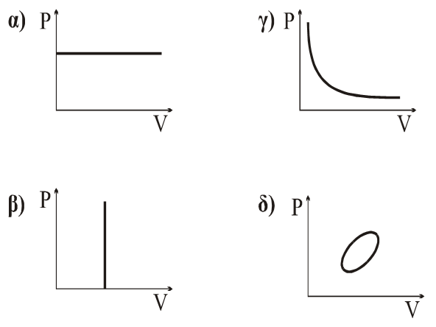
4. Ποιο από τα παρακάτω διαγράμματα αντιστοιχεί σε μια ισόθερμη μεταβολή;

Slide 46
5. Ιδανικό αέριο βρίσκεται σε δοχείο σταθερού όγκου V. Το αέριο το ψύχουμε μέχρις ότου η απόλυτη θερμοκρασία του υποδιπλασιαστεί.
Τότε η πίεση του p θα
α. διπλασιαστεί. β. μείνει σταθερή.
γ. υποδιπλασιαστεί. δ. τετραπλασιαστεί.
6. Κατά την συμπίεση ενός ιδανικού αερίου υπό σταθερή θερμοκρασία
α. ο όγκος του αερίου αυξάνεται.
β. η γραφική παράσταση της μεταβολής σε διάγραμμα p - V είναι ευθεία.
γ. ο όγκος του αερίου μεταβάλλεται ανάλογα με την πίεση.
δ. ο όγκος του αερίου ελαττώνεται.

Slide 47
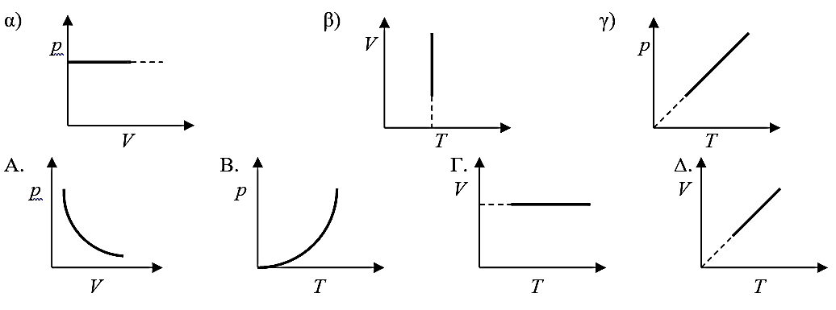
7. Δίνονται οι παρακάτω γραφικές παραστάσεις:
ισοβαρής
ισόθερμη
ισόχωρη
i) Να χαρακτηρίσετε με το κατάλληλο όνομα κάθε μεταβολή που αντιστοιχεί στις γραφικές παραστάσεις (α), (β), (γ), της πρώτης σειράς.
ii) Στη συνέχεια, για κάθε μία από αυτές, να βρείτε την αντίστοιχη γραφική παράσταση της δεύτερης σειράς.
α Δ, β Α, γ Γ

Slide 48
8. Στο παρακάτω διάγραμμα πίεσης - όγκου (p – V) παριστάνονται αντιστρεπτές μεταβολές ορισμένης ποσότητας ιδανικού αερίου.
Α. Να χαρακτηρίσετε τις μεταβολές Α → Β και Β → Γ, που υφίσταται το αέριο, αν Τ₁ < Τ₂.
Β. Να παραστήσετε ποιοτικά τις παραπάνω μεταβολές σε διάγραμμα πίεσης - θερμοκρασίας (p – T).
ΑΒ: ισόθερμη εκτόνωση, ΒΓ: ισόχωρη ψύξη

Slide 49
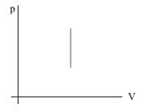
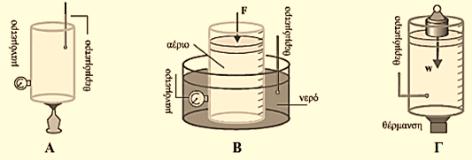
9. Δίνεται το διπλανό διάγραμμα το οποίο απεικονίζει μια μεταβολή ιδανικού αερίου.
Α. Να επιλέξετε τη σωστή απάντηση.
Ποια από τις πιο κάτω πειραματικές διατάξεις μπορεί να εκτελέσει μια μεταβολή σαν αυτή που παριστάνεται στο διάγραμμα;
α. η Α. β. η Β. γ. η Γ.
Β. Να αιτιολογήσετε της απάντηση σας.

Slide 50
10. Ιδανικό αέριο ξεκινώντας από την κατάσταση Α, παθαίνει την παρακάτω κυκλική μεταβολή:
Να συμπληρώσετε τον παρακάτω πίνακα τιμών, παίρνοντας υπόψη σας το είδος της μεταβολής και τις τιμές που δίνονται.
ΠΙΝΑΚΑΣ
Κατάσταση | p (10⁵N/m²) | V (m³) | T (K)
A | 4 |  | 600
Β | 8
Γ |  | 10
10
5
600
8
1200

